Slide 1

CHUYÊN ĐỀ CMS THEME NHOM 8 BLOG
Nhóm 8:
Doãn Hồng Thăng
Ngô Đình Trí

Slide 2
BẢNG NỘI DUNG
01
03
02
04
WORDPRESS LÀ GÌ?
PLUGIN
QUẢN TRỊ WORDPRESS
GUTENBERG BLOCK

Slide 3
BẢNG NỘI DUNG
05
06
THEME NHOM 8 BLOG
TỔNG KẾT

Slide 4
01
WordPress là gì ?

Slide 5
WordPress là gì?
Là một hệ thống phần mềm mã nguồn mở được viết bằng ngôn ngữ PHP và sử dụng hệ quản trị cơ sở dữ liệu MySQL. Là một công cụ đắc lực giúp tạo ra website. Các thao tác đều rất đơn giản, thân thiện với người dùng, dễ dàng đối với người mới tiếp cận trong một thời gian ngắn.
Notes:
Được phát triển nhằm phục vụ nhiều đối tượng người dùng khác nhau.

Slide 6

Lợi ích
WordPress miễn phí
Dễ dàng cài đặt, quản trị và cập nhật
Dễ dàng sử dụng (UI/UX)
Nhiều mẫu theme, website thiết kế sẵn
Tối ưu SEO
Cộng đồng đông đảo
Hỗ trợ plugins đa dạng và linh hoạt

Slide 7
> 400 triệu
35%
~60%
Người duyệt trang viết bằng WordPress mỗi tháng
Số lượng trang web trên toàn cầu
Các trang viết bằng CMS sử dụng WordPress
Theo trang: W3Techs (2020)

Slide 8
02
QUẢN TRỊ WORDPRESS

Slide 9
Quản trị trong WordPress
Xây dựng một trang web WordPress hoạt động hiệu quả, thì không phải chỉ cần đến một người quản lý tất cả mà phải cần thêm nhiều người với nhiều vai trò khác nhau. Đó là lý do tại sao WordPress cung cấp sẵn các vai trò người dùng khác nhau để hỗ trợ quản lý website.

Slide 10
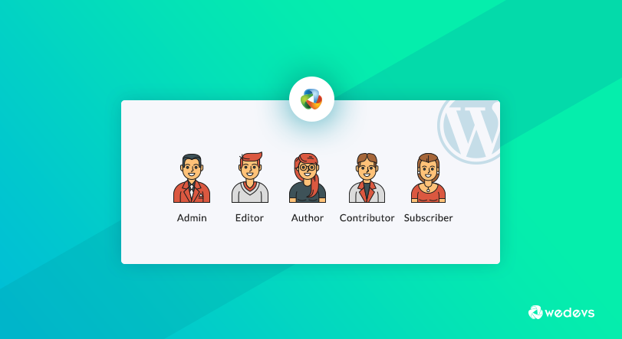
Các vai trò cơ bản trong WordPress

Slide 11
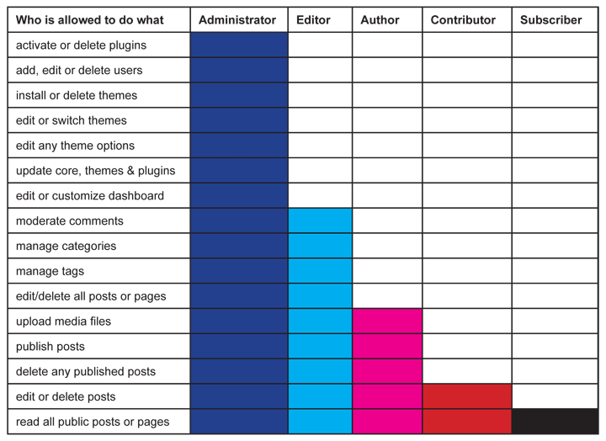
Quyền hạn của các vai trò người dùng

Slide 12
03
PLUGIN

Slide 13
Plugin
là một thành phần mở rộng nhỏ được lập trình riêng dựa trên các API và những hàm mở có sẵn của WordPress để tạo thành một tính năng nào đó mà mặc định WordPress không có. Số lượng các plugin WordPress hiện nay có thể nói là vô cùng lớn.
Notes:
Được phát triển nhằm phục vụ nhiều đối tượng người dùng khác nhau.

Slide 14
Lợi ích khi dùng plugin
Tiết kiệm tối đa thời gian. Chỉ cần vài thao tác đơn giản có thể sử dụng được thêm các tính năng plugin mang lại mà không cần code.
Tạo sự thuận tiện và dễ dàng cho những người không chuyên sâu về lập trình website, có thể tùy chỉnh website mà không cần quan tâm code.
Cung cấp các thao tác đa năng dành cho website. Từ các chỉnh sửa nhỏ nhất cho đến các thay đổi lớn cho trang website của bạn.
Số lượng plugin viết sẵn lớn. Đáp ứng hầu hết các nhu cầu người dùng.
Notes:
Được phát triển nhằm phục vụ nhiều đối tượng người dùng khác nhau.

Slide 15
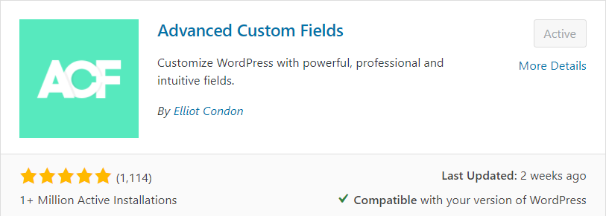
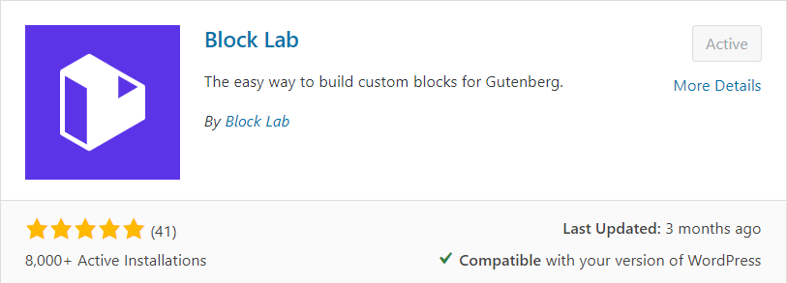
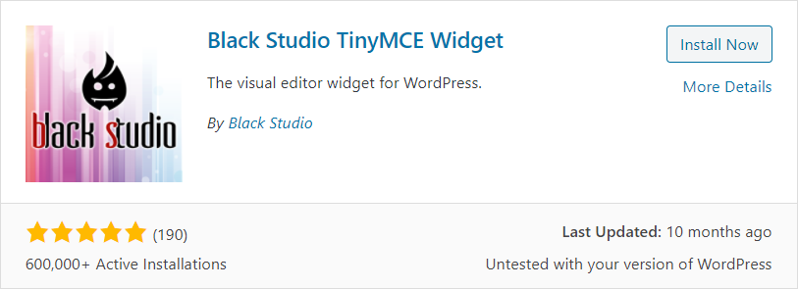
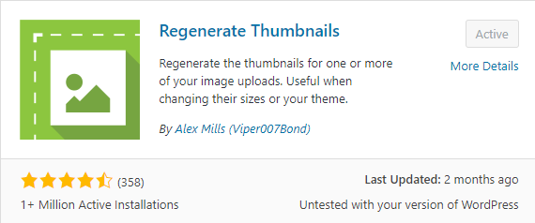
Các plugin sử dụng trong đồ án

Slide 16
04
GUTENBERG BLOCK

Slide 17
Gutenberg block là gì?
Gutenberg là trình soạn thảo mặc định mới của WordPress từ phiên bản 5.0+. Gutenberg sử dụng các khối nội dung để xây dựng bài viết giống như việc thiết kế web theo dạng module.
Gutenberg mang tới các tính năng trực quan hơn so với trình chỉnh sửa cổ điển, bạn có thể tạo nội dung đa phương tiện một cách nhanh chóng. Giờ đây, bạn có thể nhanh chóng sắp xếp các bố cục đặc biệt cho dù bạn đang làm việc với các bài đăng hoặc trang WordPress. Gutenberg vẫn còn khá trẻ và có thể mong đợi trình chỉnh sửa khối sẽ phát triển theo những bước nhảy vọt.

Slide 18
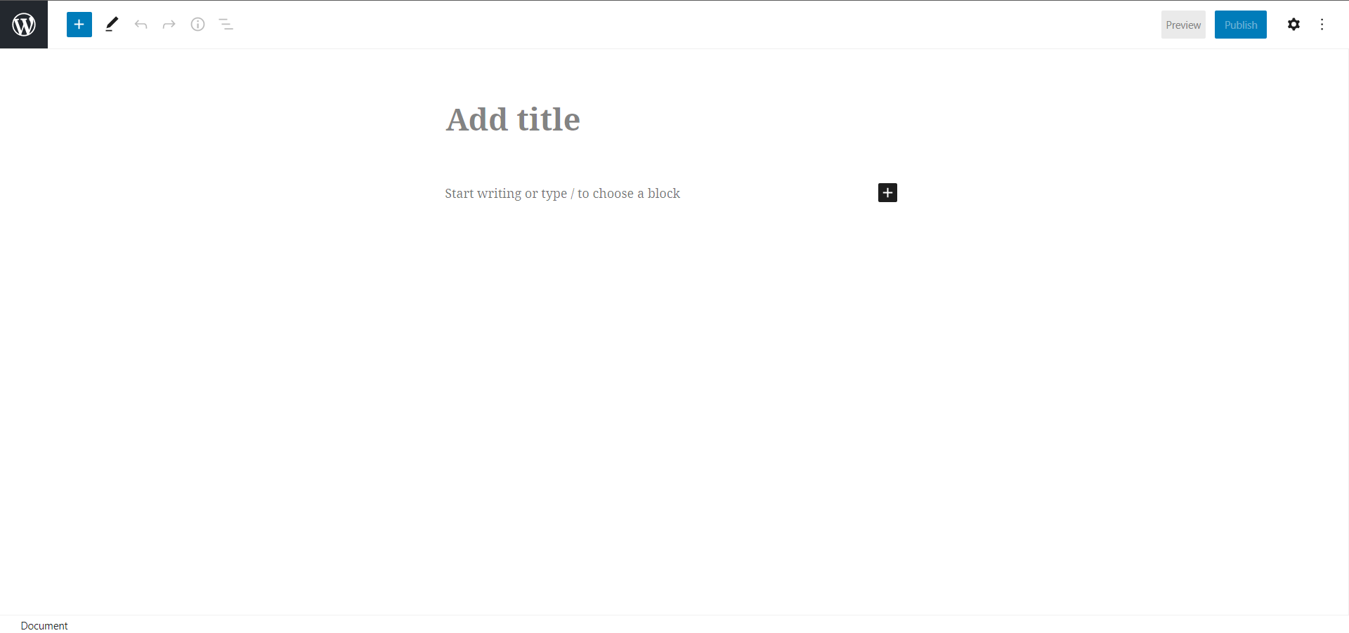
Giao diện Gutenberg Block

Slide 19
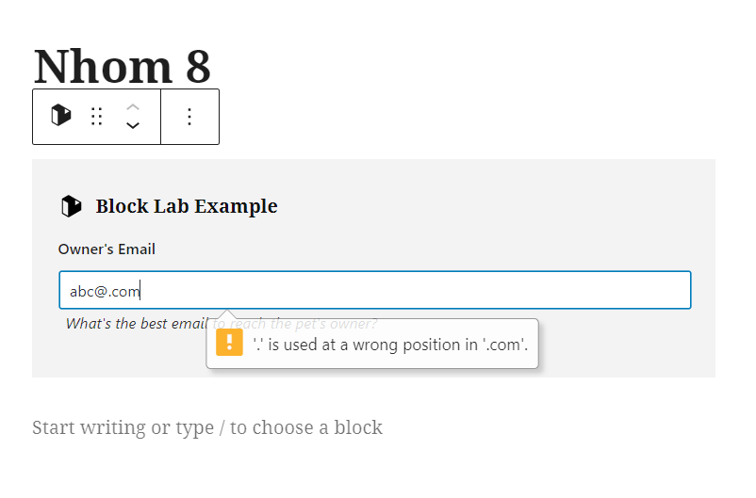
Block kiểm tra email

Slide 20
05
THEME NHOM 8 BLOG

Slide 21

Chủ đề
Là tạo theme blog chia sẻ các kiến thức web cho các bạn lập trình viên. Tạo ra môi trường trao đổi, học hỏi, tiếp thu kiến thức trong ngành phát triển web bùng nổ như hiện nay.
Sử dụng template Bootstrap

Slide 22
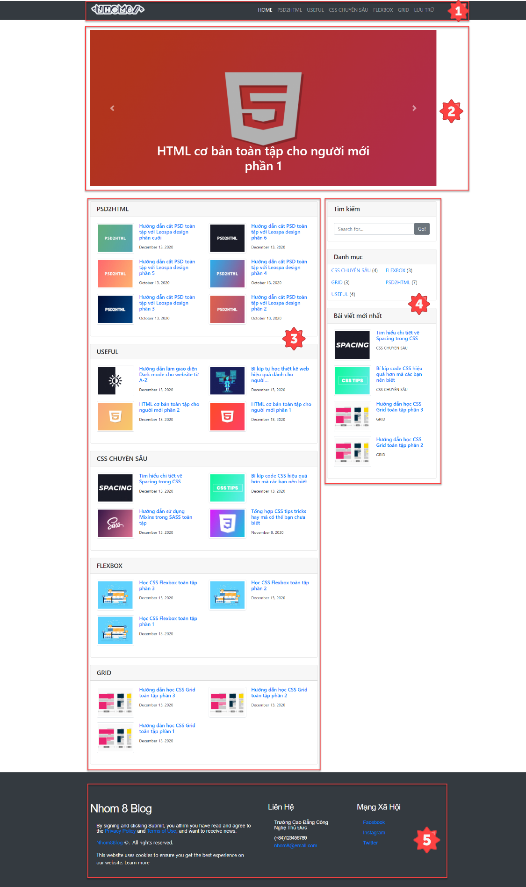
Trang chủ

Slide 23
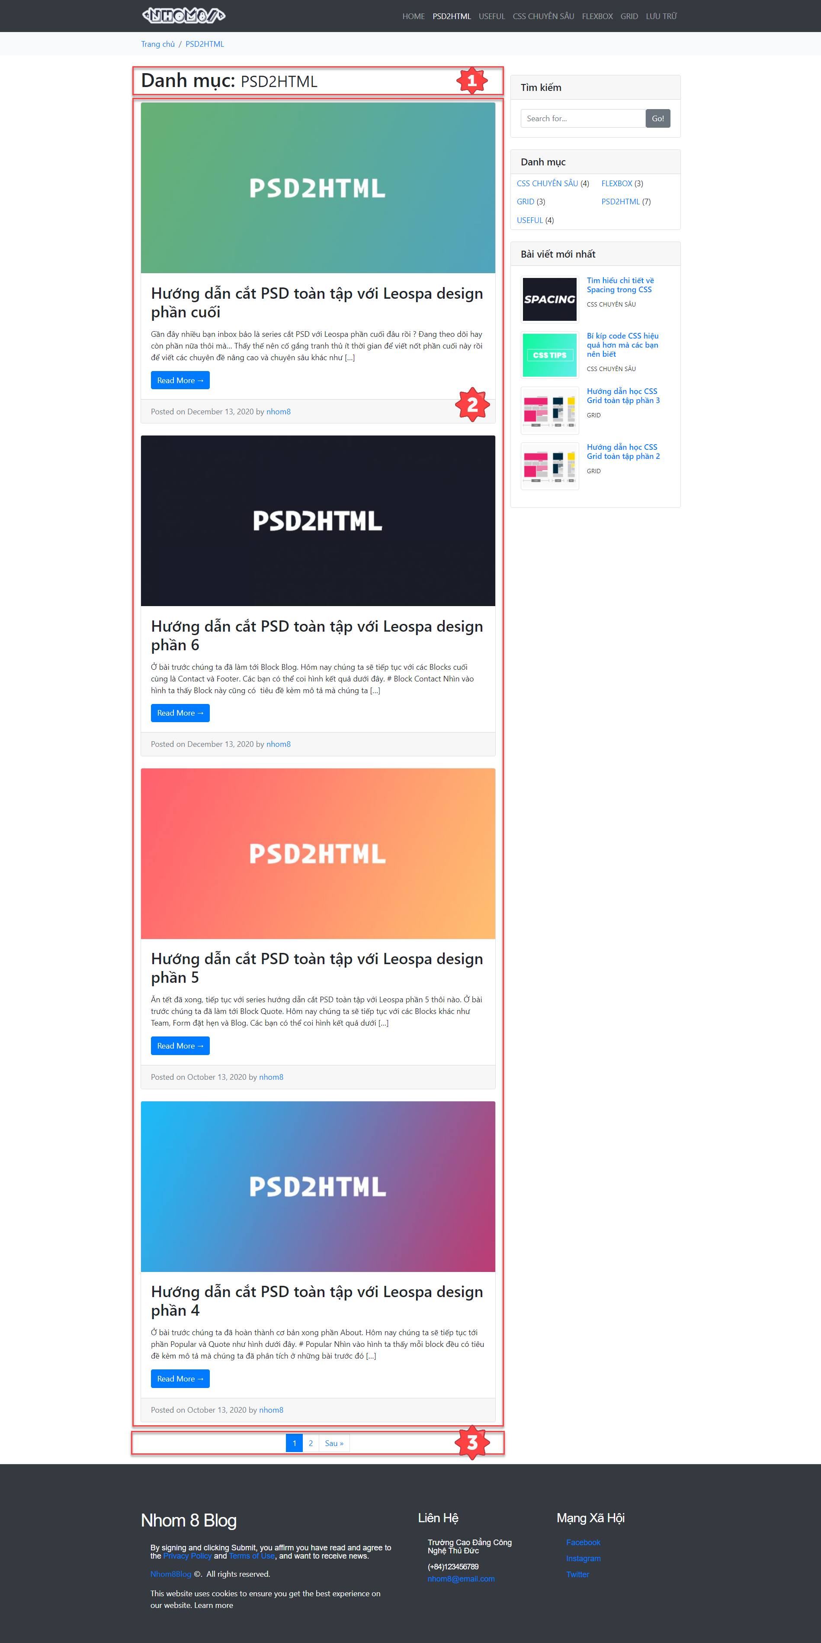
Trang danh mục

Slide 24
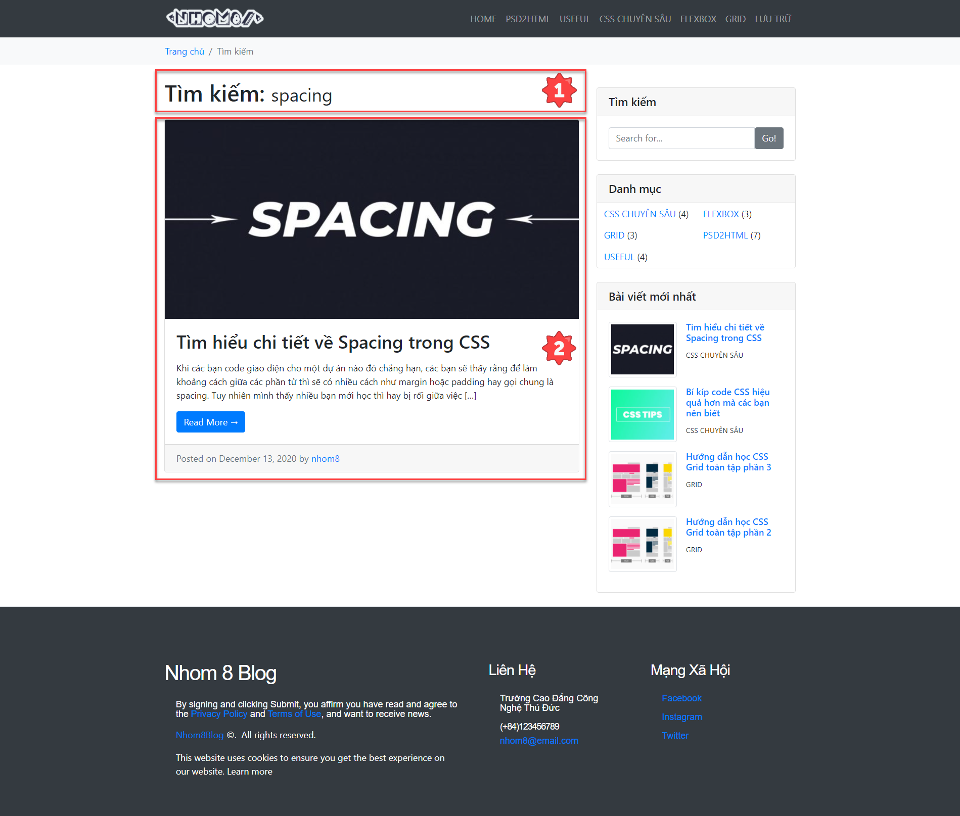
Trang tìm kiếm

Slide 25
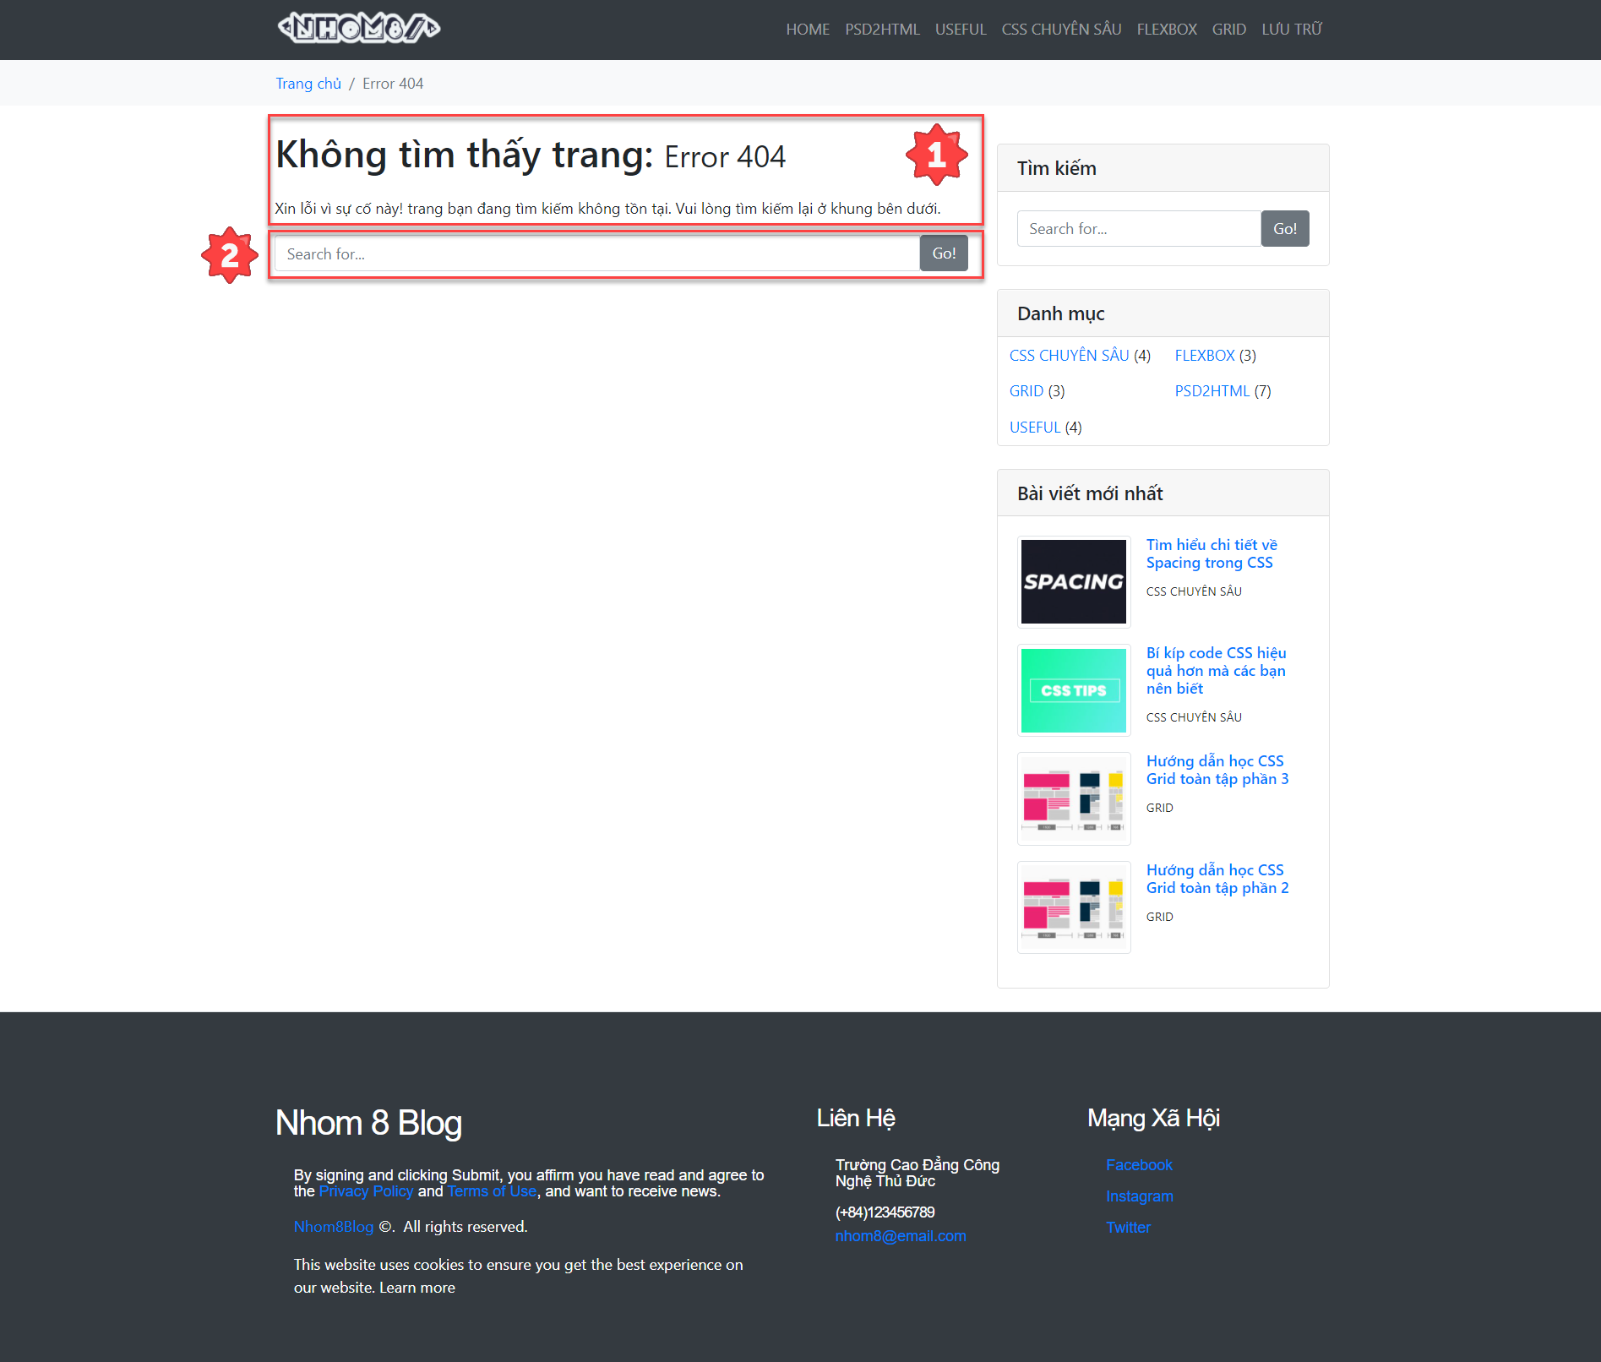
Trang 404

Slide 26
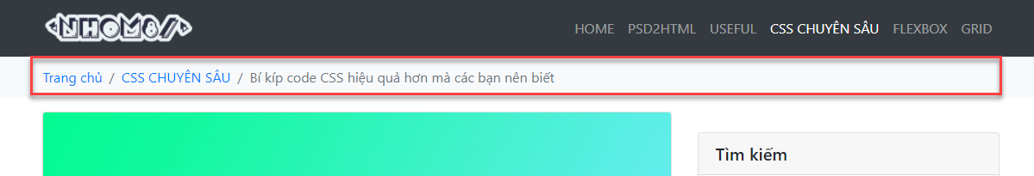
Breadcrumbs

Slide 27
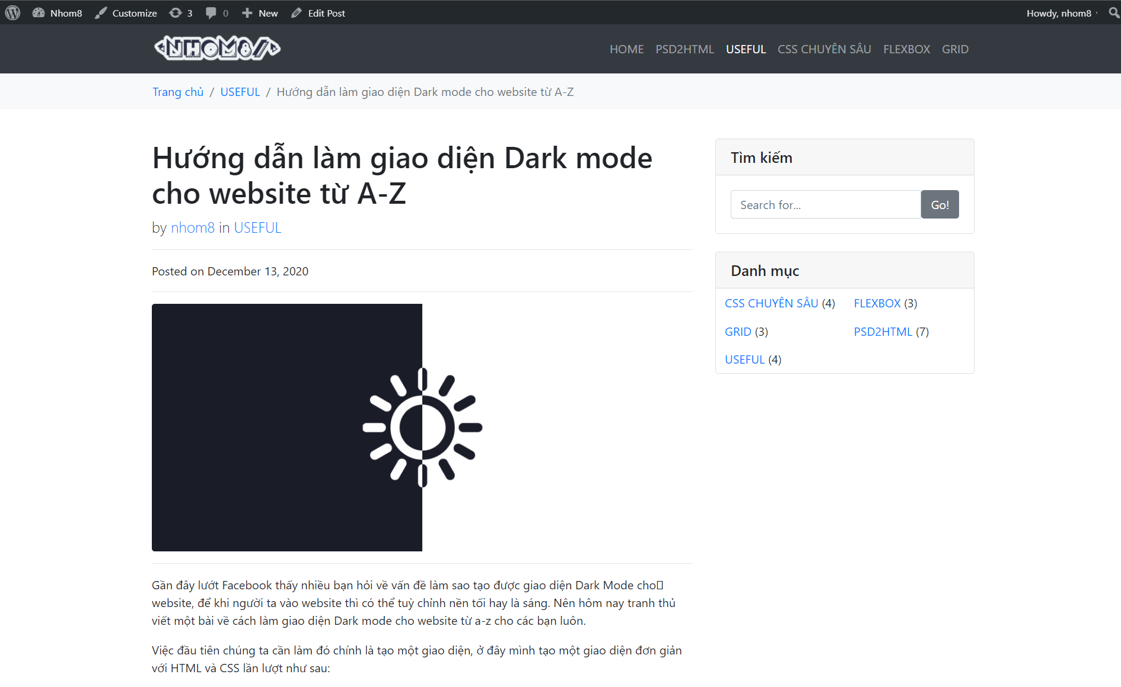
Trang bài viết

Slide 28
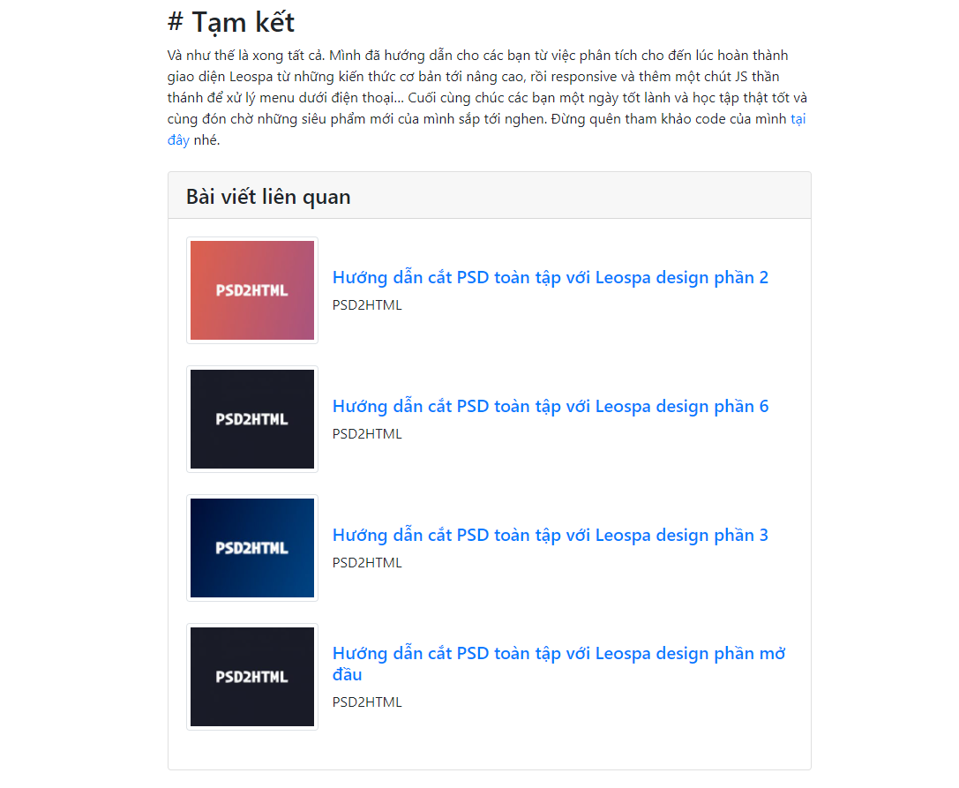
Hiển thị các bài viết có liên quan

Slide 29
06
TỔNG KẾT

Slide 30
Thuận lợi
Tài liệu trên mạng phong phú.
Cài đặt WordPress dễ dàng, miễn phí.
Ít xảy ra lỗi, và nếu có cũng được hiển thị một cách rõ ràng.
WordPress xây dựng sẵn mô hình quản trị thân thiện với người dùng.
Dễ dàng kết hợp với Bootstrap.
Có cấu trúc Template Hierarchy (hệ thống phân cấp bậc khi truy cập địa chỉ trang web) một cách rõ ràng.

Slide 31
Khó khăn
Tài liệu chủ yếu bằng tiếng anh. Có nhiều bài hướng dẫn ở mức cơ bản, không chuyên sâu.
Đa phần các hướng dẫn về các plugin, theme có sẵn hoặc tính phí.
WordPress xây dựng rất nhiều hàm viết sẵn. Phải học cách sử dụng, công dụng của các hàm, phương thức của WordPress. Nên dễ có sai sót khi sử dụng.

Slide 32
THANKS

